Slide 1
変数
プログラムで何かを作ろうとしたとき、
文字や数字を記憶しておきたいことが多々あります。

Slide 2
変数
例えば、電卓で２つの数字を足し算するとしましょう。
その場合、ボタンで入力された２つの数字を覚えておいて、
その２つを足し算しなければいけません。
最初に入力された数字・・・
１０
記憶
次に入力された数字・・・
２０
記憶
足し算結果！！
１０
＋
２０
＝ ３０

Slide 3
変数
プログラムでは、
文字や数字を覚える箱を用意することができます。
その箱のことを変数と呼びます。
まずは数字で練習します。

Slide 4
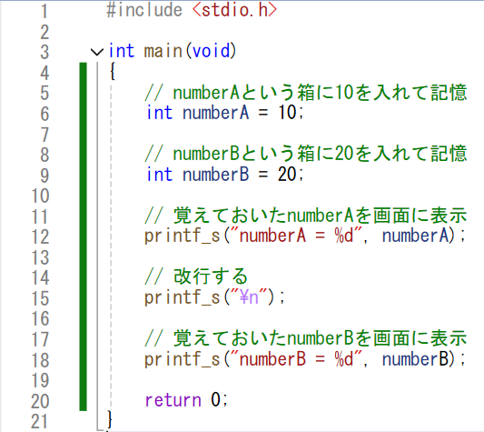
変数 練習1
以下の通りにプログラムを書いてみましょう。

Slide 5
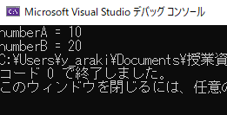
変数 練習1
実行して以下のように表示されればOKです。

Slide 6
変数
int numberA = 10;
変数の使い方は以下の通りです。
型名 変数名 ＝ 初期値;
今回だと、このようにあてはまります。
型名 ・・・int
変数名・・・numberA
初期値・・・10
一つずつ解説します。

Slide 7
変数 型名
変数の型名とは、
記憶しておきたいものの種類を表すものとなります。
■代表的な型と記憶できるもの
型名 | 記憶できるもの
int | 数値
char | 文字
今回は数値を記憶したかったのでint型となりました。
※型はほかにも様々あります！！

Slide 8
変数 変数名
変数名は、記憶する箱の名前になります。
名前は一部を除いて自由につけることができます。
違和感のない名前をつけましょう。
■よい例
number
name
■悪い例
suuji
namae
abc
※日本語のものや意味が伝わらないものは基本的にダメ！！

Slide 9
変数 初期値
初期値は、記憶する箱に最初に入る値になります。
初期値がない場合は不定の変数となり、
箱の中に何が入っているかわからない状態となります。
この場合、不具合の原因となりますので、
変数は必ず初期化しましょう。
ちなみに、
初期値が何でもいいときは、0で初期化するのが一般的です。

Slide 10
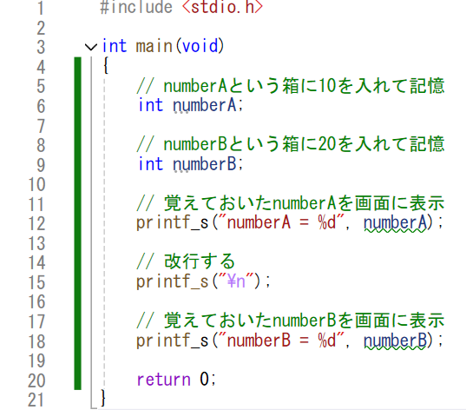
変数 練習2
練習1から初期値を削除して、動作するか確認してみましょう。

Slide 11
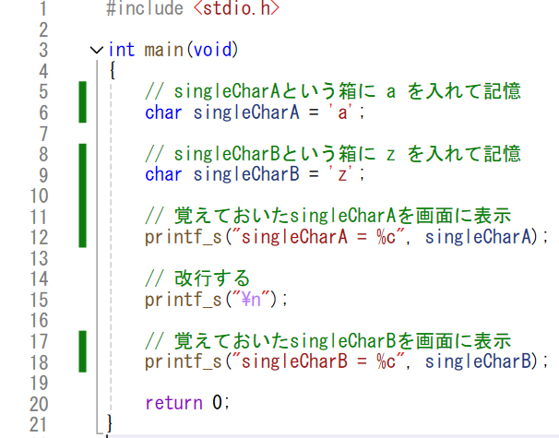
変数 練習3
char型も練習しましょう。

Slide 12
変数 補足
そのほかに初めて使用した部分を解説します。

Slide 13
変数 補足
printf_s(“numberA = %d”, numberA);
printf_sで変数の中身を画面に表示する場合は、
置き換え用の特殊文字を使用します。
%dと記載した部分にカンマ（,）の右側の変数が置き換わります。
文字を表示する場合は%cと書きます。
他の代表的な特殊文字には改行文字（\n）もあります。

Slide 14
変数 補足
printf_s(“numberA = %d numberB = %d”, numberA, numberB);
特殊文字の置き換えは複数使用できます。
複数ある場合は左から順番に置き換わります。
■実行結果
numberA = 10 numberB = 20
※実際に書いて実行してみよう

Slide 15
変数 補足
// コメント
「//」と記述すると、これより右側はコメントとして扱われます。
コメントには、プログラムの説明などをよく書くことがあります。
初めのうちはメモの感覚で書いておくと復習するときに便利です。

